Slide 1









01
01

Slide 2


Giải bài toán
Có 9 người muốn sang sông cùng lúc mà mỗi thuyền chỉ chở được 2 người (không kể bác lái đò). Hỏi cần mấy chiếc thuyền để chở hết số khách đó sang sông?
Đáp án: Cần 5 chiếc thuyền để chở hết 9 khách qua sông cùng lúc.

Slide 3


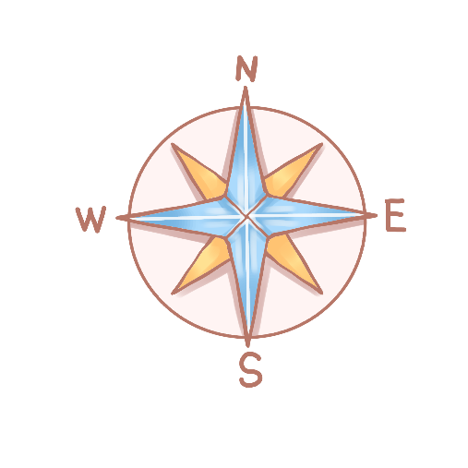








Slide 4

01
02

Slide 5
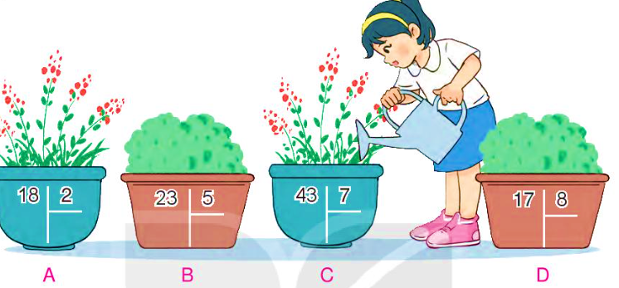
1. a) Tính

Slide 6






Slide 7







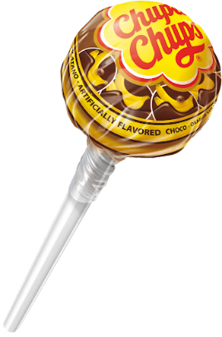

Học tiếp
Notes:
Bấm vào số để ra câu hỏi, trả lời xong bấm hộp quà để quay về
Rồi bấm vào hộp quà tương ứng bên dưới để mở ra món quà bí mật

Slide 8
18 2
18
9
0
Đáp án: 9

Slide 9
23 5
20
4
3
Đáp án: 4 (dư 3)

Slide 10
43 7
42
6
1
Đáp án: 6 (dư 1)

Slide 11
17 8
16
2
1
Đáp án: 2 (dư 1)

Slide 12
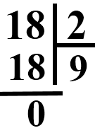
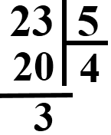
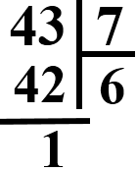
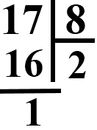
1. b) Chậu cây nào ở câu a ghi phép chia có số dư là 3?

Slide 13

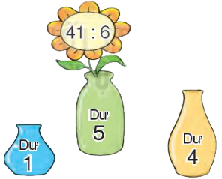
2. Chọn số dư của mỗi phép chia dưới đây
19 : 7
17 : 2
= 2 (dư 5)
= 8 (dư 1)
16 : 6
19 : 5
= 2 (dư 4)
= 3 (dư 4)
34 : 6
= 5 (dư 4)

Slide 14




3
Rô-bốt chia 56 con cá vào các rổ, mỗi rổ 8 con cá. Hỏi Rô-bốt chia được bao nhiêu rổ cá như vậy?
Bài giải:
Rô-bốt chia được số rổ cá là:
56 : 8 = 7 (rổ)
Đáp số: 7 rổ cá

Slide 15


Vận dụng

Slide 16


Lan thực hiện phép chia sai vì số dư lớn hơn số chia.
530 + 56
Lan thực hiện phép chia 49 : 8 = 5 (dư 9). Hỏi bạn Lan thực hiện phép tính đã đúng chưa? Vì sao?

Slide 17
May được nhiều nhất 5 bộ quần áo và còn dư 2 mét vải.
530 + 56
Có 17m vải đem may quần áo. Mỗi bộ quần áo hết 3m vải. Hỏi may được nhiều nhất bao nhiêu bộ quần áo và thừa bao nhiêu mét vải?

Slide 18



